Slide 1
计算思维导论 – 第1讲 - 象计算机科学家一样思考

Slide 2
本课程的目的 – （你有两周时间可以决定是否继续上这门课）
试图回答几个问题：
什么是思维?
什么是计算思维?
计算思维能带给“我”什么?
你别指望：
通过听这门课，在你的笔记本上（如果你有记笔记的习惯的话）会记下上述问题的答案。

Slide 3
这个课只是希望引导你去想答案
我不敢说我知道什么是计算思维。
“上课”的几个境界
最低境界：“以己之昏昏，使人昭昭”
中级境界：“把自己的知识成功地传递给学生”
高级境界：传道 - “道可道，非常道；名可名，非常名”

Slide 4
关于考试
考试的几个境界：
最低境界：证明你考过了
低级境界：证明你背过了
中级境界：证明你学过了
高级境界：证明你想过了
我只想证明你想过了。
根据教务管理部门要求：
第一堂课上提醒同学两周之内可以决定是否选本课程。
以上三张ppt试图帮组你做决定。
下面言归正传。

Slide 5

竞争优势的软件基础
技能
知识
能力
意识

Slide 6
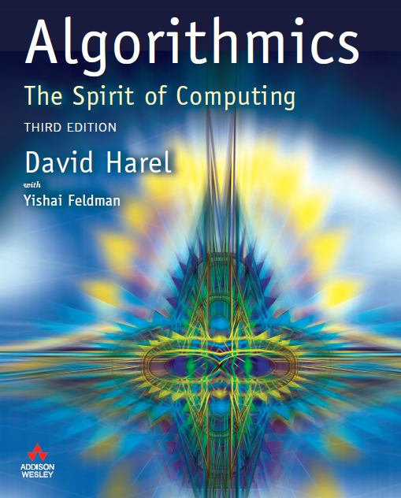
为什么要提出这个概念?
However, despite the dizzying speed with which some of the technological innovations become obsolete and are replaced by new ones, the fundamentals of the science of computation, and hence many of the basic concepts that are considered important in a computer science curriculum, change slowly, if at all.
本课程教学参考书:
David Harel: Algorithmics - the Spirit of Computing, 3rd ed, Pearson Education, 2004 (有高教社影印版)
It would appear that anyone associated with computers ought to be aware of these
topics, and not only those who have decided to spend three or four years getting
a particular kind of academic diploma.
Moreover, given that a revolution is indeed taking place before our very eyes, many of these topics, and the special ways of thinking that go with them, ought to be available to the enquiring person even if that person is not directly associated with a computer at all.

Slide 7
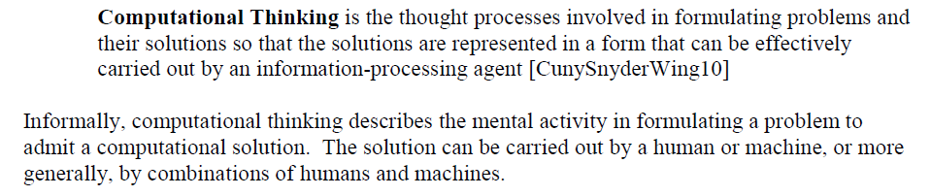
试图给出定义
美国卡内基-梅隆大学教授Jeannette M. Wing(周以真)领导世界上可能是唯一的”计算思维研究中心”, 并大力推动这一概念被认可。以下内容摘自她的文章：Computational Thinking: What and Why? Link Magazine, 2010
http://www.cs.cmu.edu/~CompThink/papers/TheLinkWing.pdf

Slide 8
思维: 做法 – 意识 – “无”意识
从玩牌的习惯性动作, 到计算机算法设计策略, 这条路并不遥远.

Slide 9
最核心的概念：
问题求解
注意：
对于“问题”, 我们应该有广义的理解
问题求解包括“定义问题”和“解决问题”两个层面

Slide 10
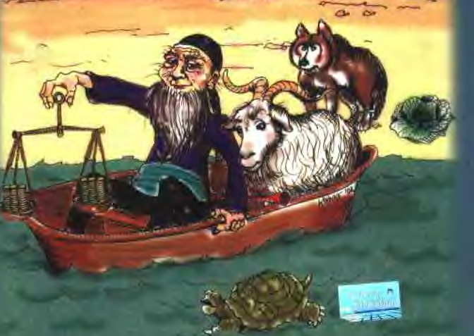
一个例子 – “渡河问题”
问题：人、狼、羊、菜用一条只能同时载两位的小船渡河，“狼羊”、“羊菜”不能在无人在场时共处，当然只有人能驾船。
图模型：顶点表示“原岸的状态”，两点之间有边当且仅当一次合理的渡河“操作”能够实现该状态的转变。
起始状态是“人狼羊菜”，结束状态是“空”。“允许状态”只有10个。
问题的解：找到一条从起始状态到结束状态的尽可能短的通路。
人羊狼菜
人狼菜
人羊狼
人羊菜
人羊
狼菜
狼
菜
羊
空
(
成功
)

Slide 11
问题编码
上述关系可以用一个布尔矩阵表示：
它也可以表示成一个“数”：1000000000111000000010100000000110……
或者，也可以表示成符号串：16#28#2#6#3#768#384#320#112#32

Slide 12
一切皆编码
历史上的一个黑色幽默
人有多大胆
地有多大产
反其意而用之： 计算无疆

Slide 13
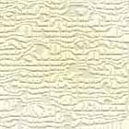
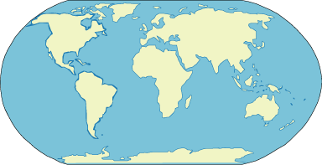

我们用计算机干什么？
抽
象
模拟：
自然现象
社会现象
人造现象
通信：
跨越空间
跨越时间
控制
物理世界
虚拟世界
走向物理世界与虚拟世界的无缝连接

Slide 14


问题抽象
核心概念：
数学模型、表示、
实现、转换
问题抽象
算法是计算思维的核心概念:
方法层: 算法
表示层: 编程
实现层: 机器
这差不多也就是计算机科学的主要内容了
算法

Slide 15
问题抽象的分层映射
应用领域的对象与关系
数学对象与关系描述
分
析
求
解
数据结构与状态转换
操作过程与效果

Slide 16
系统抽象
系统抽象
核心概念：
系统模型、功能逻辑、
接口、实现
平台

Slide 17
系统抽象的分层映射
系统目标与子目标分解
功能模块与接口
设
计
实
现
状态转换与功能映射
配置与效果

Slide 18
数据抽象
数据抽象
核心概念：
信息形态、信息组织、
存储、检索与利用
解释

Slide 19
数据抽象的分层映射
物理世界的对象描述
抽象数据类型
编
码
解
释
数据类型
编码与标准化

Slide 20
再举一个例子 – 企业的工资表处理
数据抽象：
编码 数据记录 数据库
问题抽象：
处理单个员工的相关记录
处理任意有限多个员工的不同记录（同样的处理方法）
系统抽象：
应用界面：某种形式的“窗口”
逻辑电路支撑 系统软件支撑 数据库支撑
应用程序支撑

Slide 21
计算思维与计算环境
计算环境的三大变革:
海量数据资源 – 无尽的宝藏
拓展的无线网络 – 无限的舞台
智能化的设计与生产能力 – 无边的法力
计算思维 + 环境支撑 =
Big Bang
计算环境的革命为你 – 不管你是从事那个领域的工作 – 提供了无限的创新机遇, 就靠计算思维来发现了。

Slide 22
本课程的Roadmap
9.23: 陈道蓄，象计算机科学家一样思考 – 数字化与计算思维
9.30: 钱柱中，抽象数据类型 – 从数学模型到计算模型
10.7: 陈道蓄，算法方法 – 如何让计算机高效正确地解决问题
10.14: 陈道蓄，模拟 - 计算机如何改变科学、技术与工程 – 生命、社会
10.21: 陶先平，模拟 - 计算机如何改变科学、技术与工程 - 地球，物质科学
10.28: 陶先平，互联与搜索 - 计算机网络如何改变我们的工作与学习
11.4: 钱柱中，网络计算与服务 – 计算机网络如何改变我们的社会
11.11: 钱柱中，计算的代价和局限 – 什么是难问题？不可解问题?
11.18: 陈道蓄，并行与随机 – 突破限制
11.25: 陶先平，人工智能 – 神话与现实
1.2: 陶先平，数据挖掘 – 海量带来质变
12.9: 陶先平，计算技术的滥用 – 计算的风险

Slide 23

课后作业
阅读Computational Thinking: What and Why? Link Magazine, 2010
参考文中描述的几个日常生活中利用计算思维的例子，想想你是否能给出你的例子。
（注：课后作业不用提交，只是用于在期末考试时证明你想过。）
你有任何建议、意见、抱怨，乃至于如果你决定退选，你退选的原因等等，希望你发邮件到：cdx@nju.edu.cn
你当然可以保持沉默，但你的邮件将被理解为对本课程建设的重要贡献。

